Slide 1




Pur Beurre - OpenFoodFacts
Utilisation de l'API
Outils

Slide 2

Cahier des charges :
Description du parcours utilisateur :
L'utilisateur est sur le terminal. Ce dernier lui affiche les choix suivants :
1 - Quel aliment souhaitez-vous remplacer ?
2 - Retrouver mes aliments substitués.
L'utilisateur sélectionne 1. Le programme pose les questions suivantes à l'utilisateur et ce dernier sélectionne les réponses :
Sélectionnez la catégorie. [Plusieurs propositions associées à un chiffre. L'utilisateur entre le chiffre correspondant et appuie sur entrée]
Sélectionnez l'aliment. [Plusieurs propositions associées à un chiffre. L'utilisateur entre le chiffre correspondant à l'aliment choisi et appuie sur entrée]
Le programme propose un substitut, sa description, un magasin ou l'acheter (le cas échéant) et un lien vers la page d'Open Food Facts concernant cet aliment.
L'utilisateur a alors la possibilité d'enregistrer le résultat dans la base de données.
Notes:
La cahier des charges,
En résumé, créer un jeux de labyrinthe
8 points critères
Dont le déplacement du joueur
par case (15 longueur*15 largeur)
Des objets a ramasser
Position aléatoire de ces objets
Pouvoir redémarrer en cours de partie
Une condition pour gagner

Slide 3
Environnement :
Utilisation de pip :
Installation de Virtualenv et création d'un environnement virtuel.
Installation de MySQL-connector
et Mysql-connector-python
Installation de Pylint
Notes:
Création de mon environnement
Avec pip install...
Virtualenv …
Pygame... interface graphique
Pylint : outil pour contrôler la bonne pratique de la PEP8

Slide 4
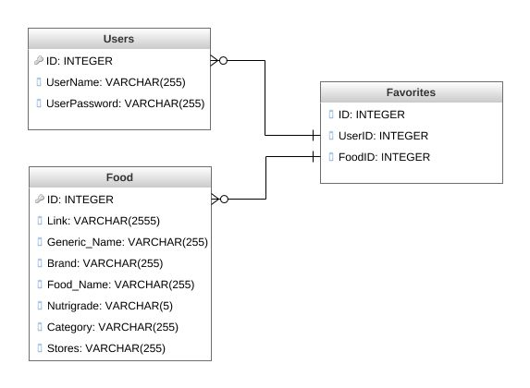
Diagramme MBD :
Notes:
Faire un diagramme de classe m'a aidé pour structurer et démarrer le projet
M'a permit d'identifier les objets à créer
Ce diagramme à évolué pendant le projet

Slide 5
L'application :
La première utilisation demandera les informations de connexion MySQL de l'utilisateur.
La base de données et les tables se créeront lors de la première utilisation.
Les requêtes vers l'API d'Open Food Facts se feront à la création de la base de données.
Une requête pour chaque catégories (5 catégories ont étés choisies)
La base de données aliments (food) ne contiendra que 120 aliments
30 pour chaque catégorie
Le choix d'aliments est limité à 5
La proposition de substituts est limité à 2 maximum
L'utilisateur doit s'authentifier pour enregistrer ou retrouver ses favoris

Slide 6
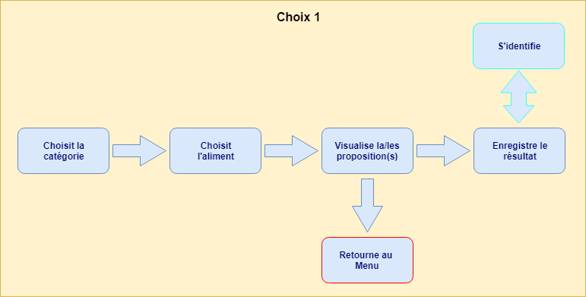
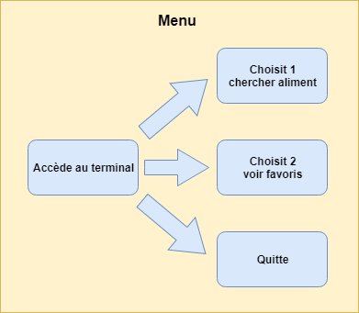
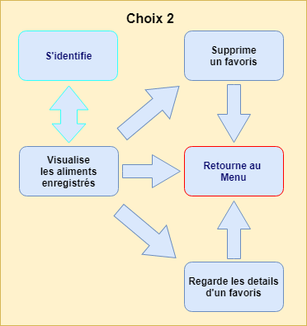
L'utilisateur :
Notes:
Boucle principale (while)
qui permet de lancer les interfaces
Initialement gestion des 4 interfaces

Slide 7
Les Classes :
ManagerApi :
Gère les requêtes API et ajoute les aliments dans la liste food_list
ManagerDb :
Gère :
- La création de la base de données
- La connexion
- Les requêtes
Program :
Gère le fonctionnement de l'application.
La boucle 'program_loop' permet d'utiliser l'application jusqu'à ce que l'utilisateur souhaite quitter.

Slide 8
Les fonctions :
tables_db.py
Fonctions pour les tables :
Des fonctions pour modifier ou chercher dans les tables.
functions.py
fonctions annexes comme le chiffrage du mot de passe ou le contrôle de la réponse utilisateur

Slide 9
L'API d'Open Food Facts
Url de la requête :
https://fr.openfoodfacts.org/cgi/search.pl
La requête à pour principaux paramètres :
L'élément 'categories' avec la catégorie choisie
Les aliments de chaque catégorie (dans 'products')
sont ajoutés à food_list
(Uniquement les informations souhaitées)
Tous les aliments de la listes sont enregistrés dans la table food
de la base de données

Slide 10
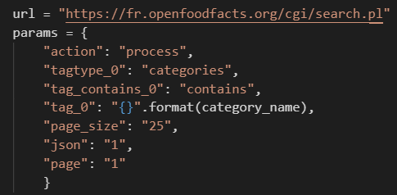
L'API d'Open Food Facts
Url de la requête :
https://fr.openfoodfacts.org/cgi/search.pl
La requête à pour principaux paramètres :
L'élément 'categories' avec la catégorie choisie
Les aliments de chaque catégorie (dans 'products')
sont ajoutés à food_list
(Uniquement les informations souhaitées)
Tous les aliments de la listes sont enregistrés dans la table food
de la base de données

Slide 11
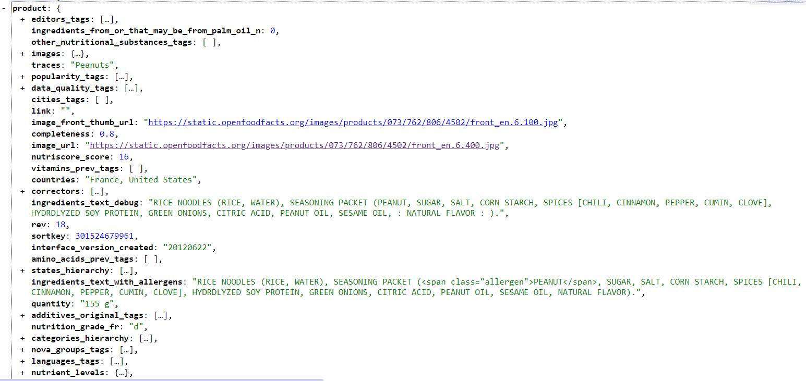
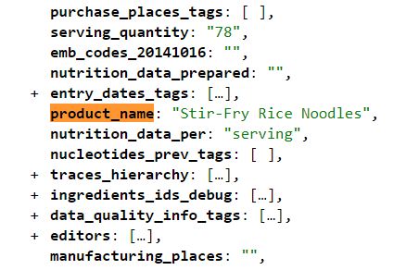
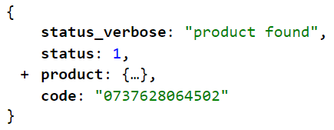
L'API d'Open Food Facts
Renvoie un fichier Json

Slide 12
Projet 5 – DA Python
Les difficultés
MySQL :
L'installation sous Windows
L'installation de MySQL connector
Découverte du langage et compréhension du « cursor »
Sécuriser les requêtes ayant des noms de table dynamique.
Le terminal :
Utilisation du terminal de VS Code
Affichage en couleur
Le mot de passe MySQL :
Chiffrage du mot de passe avec la méthode 'César'
Notes:
Difficulté moindre
Découverte de pygame
Bcp de tutos en ligne
Des retours en arrière, sur la partie backend
Globalement mieux passé
A l'origine, une seule classe gérait tout le frontend
Ça fonctionnait mais difficile de s'y retrouver
Divisé en 4 classes (les 4 affichages)
Avec l'affichage du labyrinthe qui géré les autres
Création de la classe Game pour gérer les affichages
Regroupement des affichages secondaires

Slide 13

PEP 8 :
Notes:
Utilisation de pylint
Durant le développement aussi
Amené des modification dans le code
Ajout de commentaire pour chaques fichier et classe
Notamment les méthodes d'affichages de la partie frontend
Création de méthodes pour les événement pygame et pour des parties d'affichage
Maze display :
display_maze
display_menu
pygame_event
Bcp d'erreur concernant pygame
Ne reconnaît pas les modules

Slide 14
Pur Beurre - OpenFoodFacts
Utilisation de l'API
Outils

